Slide 1
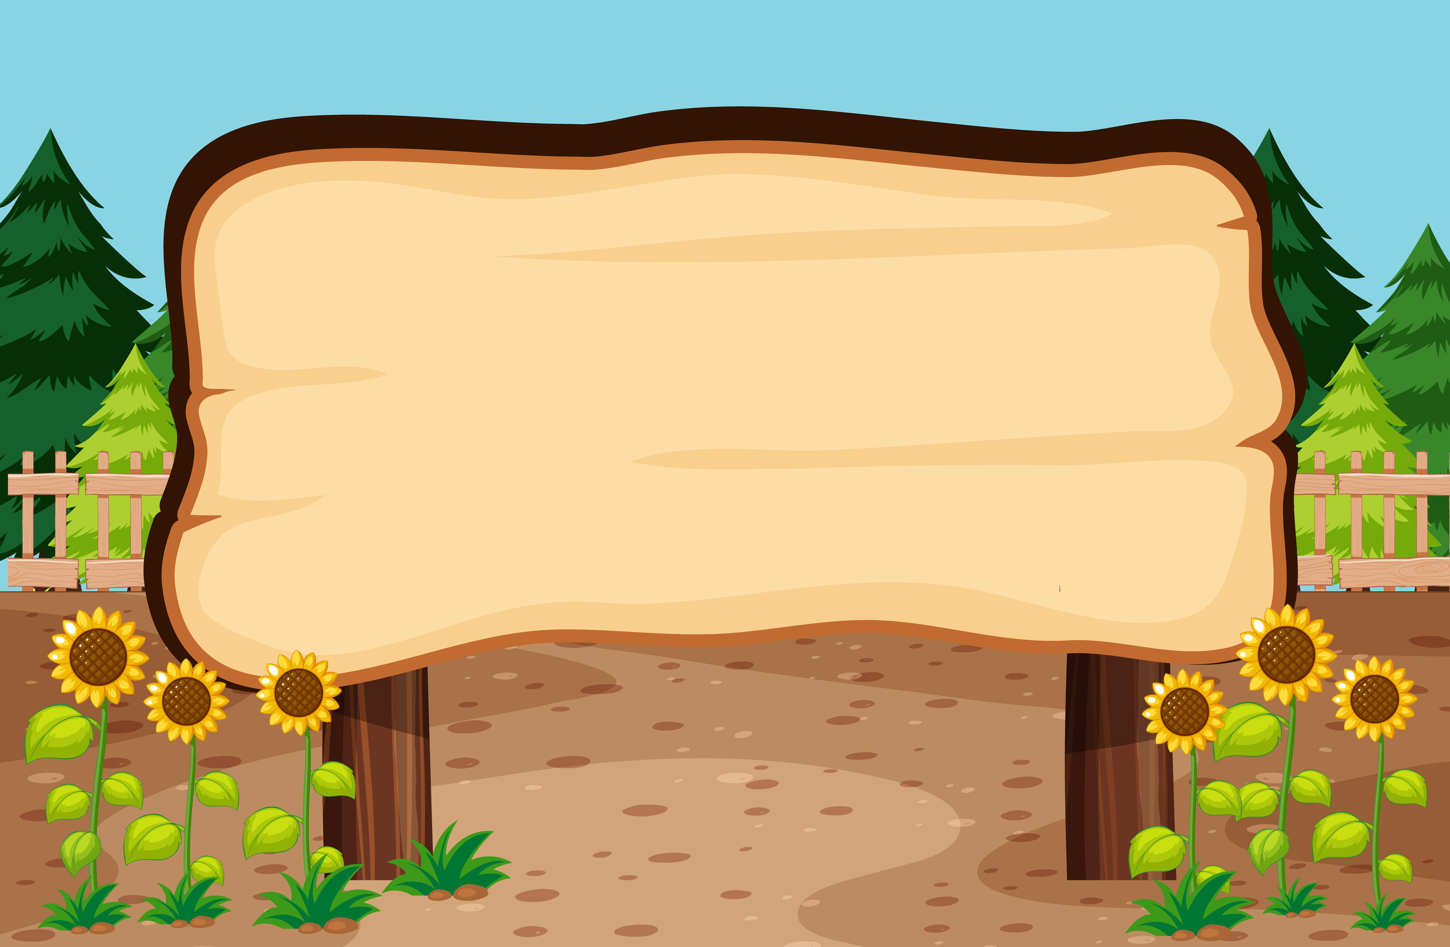
Bài 10: Làm đồ chơi ( Tiết 1)
Lớp 3 – sách Kết nối tri thức với cuộc sống

Slide 2

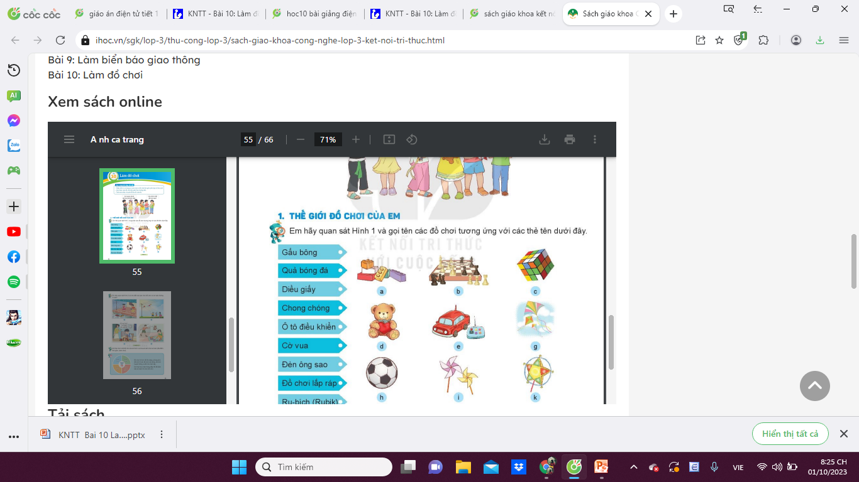

Slide 3
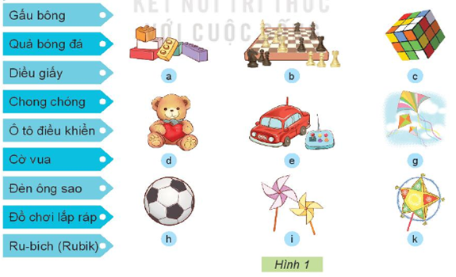

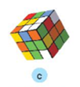

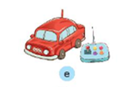
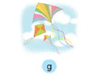
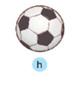
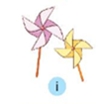

Gấu bông
Quả bóng đá
Diều giấy
Chong chóng
Ô tô điều khiển
Cờ vua
Đèn ông sao
Đồ chơi lắp ráp
Ru bich ( Rubick)

Slide 4
Những món đồ chơi trong hình 1 được làm bằng vật liệu gì?
Những đồ chơi làm bằng nhựa là:
Những đồ chơi làm từ vải là:
Những đồ chơi làm từ giấy là:
Những đồ chơi làm từ da là:

Slide 5
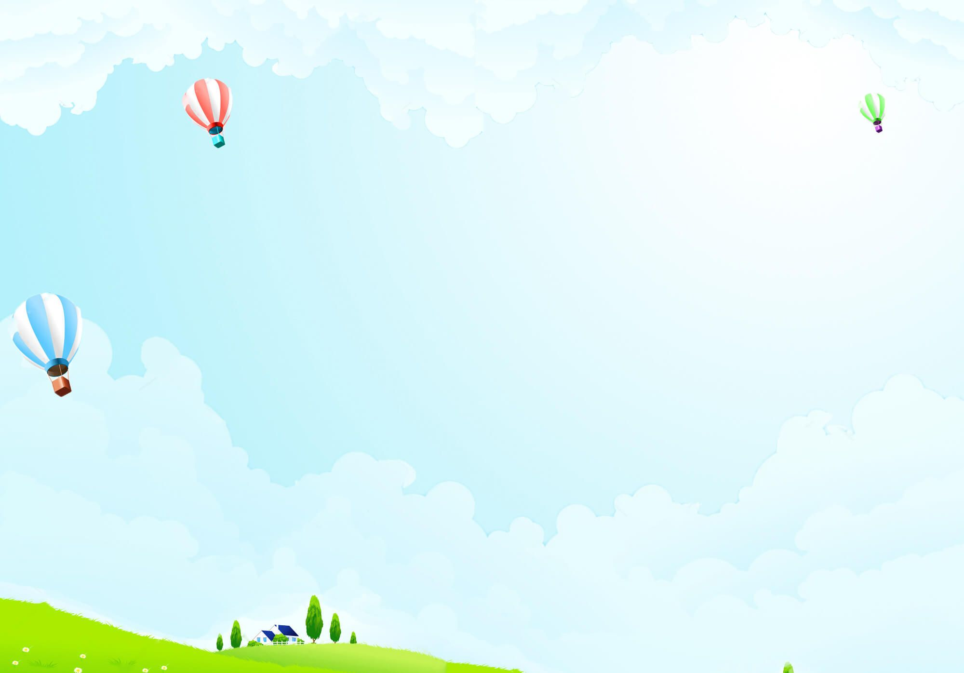









Những món đồ chơi trong hình 1 được làm bằng vật liệu gì?
Những đồ chơi làm bằng nhựa là: a. Đồ chơi lắp rắp; b. Cờ vua; c. Ru-bich; e. Ô tô điều khiển.
Những đồ chơi làm từ vải là d. Gấu bông.
Những đồ chơi làm từ giấy: g. Diều giấy; i. Chong chóng; k. Đèn ông sao.
Những đồ chơi làm từ da là h. Quả bóng đá.

Slide 6
Kết luận
Đồ chơi trẻ em rất da dạng, phong phú: đồ chơi trí tuệ; đồ chơi vận động; đồ chơi truyền thống và đồ chơi hiện đại,...

Slide 7
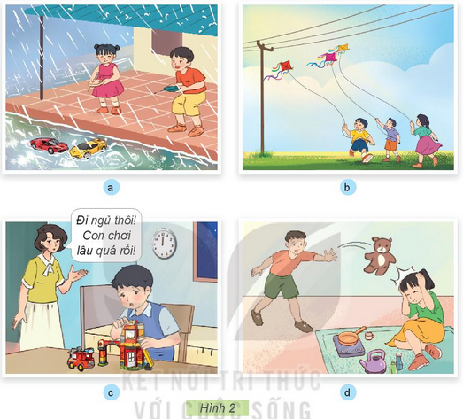
2. Cách chơi trò chơi an toàn
Quan sát Hình 2, và cho biết các bạn chơi đồ chơi có an toàn không? Vì sao?
Notes:
Hình a: Các bạn đang chơi Ô tô điều khiển dưới trời mưa, đây là cách chơi không an toàn. Vì Ô tô bị ướt sẽ bị hỏng. Nếu em là các bạn, em sẽ chờ khi trời tạnh mưa và chọn nơi khô ráo để chơi trò chơi.
Hình b: Các bạn đang chơi thả diều giấy ngay dưới các đường dây điện, nên đây không phải là cách chơi an toàn. Cách chơi này khiến cho diều dễ bị mắc vào đường dây điện. Nếu em là các bạn, em sẽ chọn nơi thông thoáng, không vướng dây điện và cây cối để thả diều.
Hình c: Bạn nhỏ trong hình đang lắp ráp mô hình. Mẹ bạn nhỏ đang nhắc bạn ý đi ngủ sớm vì bạn đã chơi đồ chơi rất lâu rồi và đêm đã khuya muộn. Cách chơi của bạn như vậy sẽ gây ảnh hưởng đến sức khỏe của bạn. Nếu em là bạn, em sẽ sắp xếp thời gian chơi hợp lý hơn, đảm bảo sức khỏe bản thân.
Hình d: Hai anh em đang chơi gấu bông và đồ chơi nấu ăn. Người anh ném gấu bông vào người em. Việc làm này là không tốt vì không những làm hỏng đồ chơi mà còn có thể gây tai nạn cho người em. Nếu em là người anh, em sẽ chơi đồ chơi cẩn thận, giữ gìn hơn, không quăng, ném đồ chơi như vậy.

Slide 8
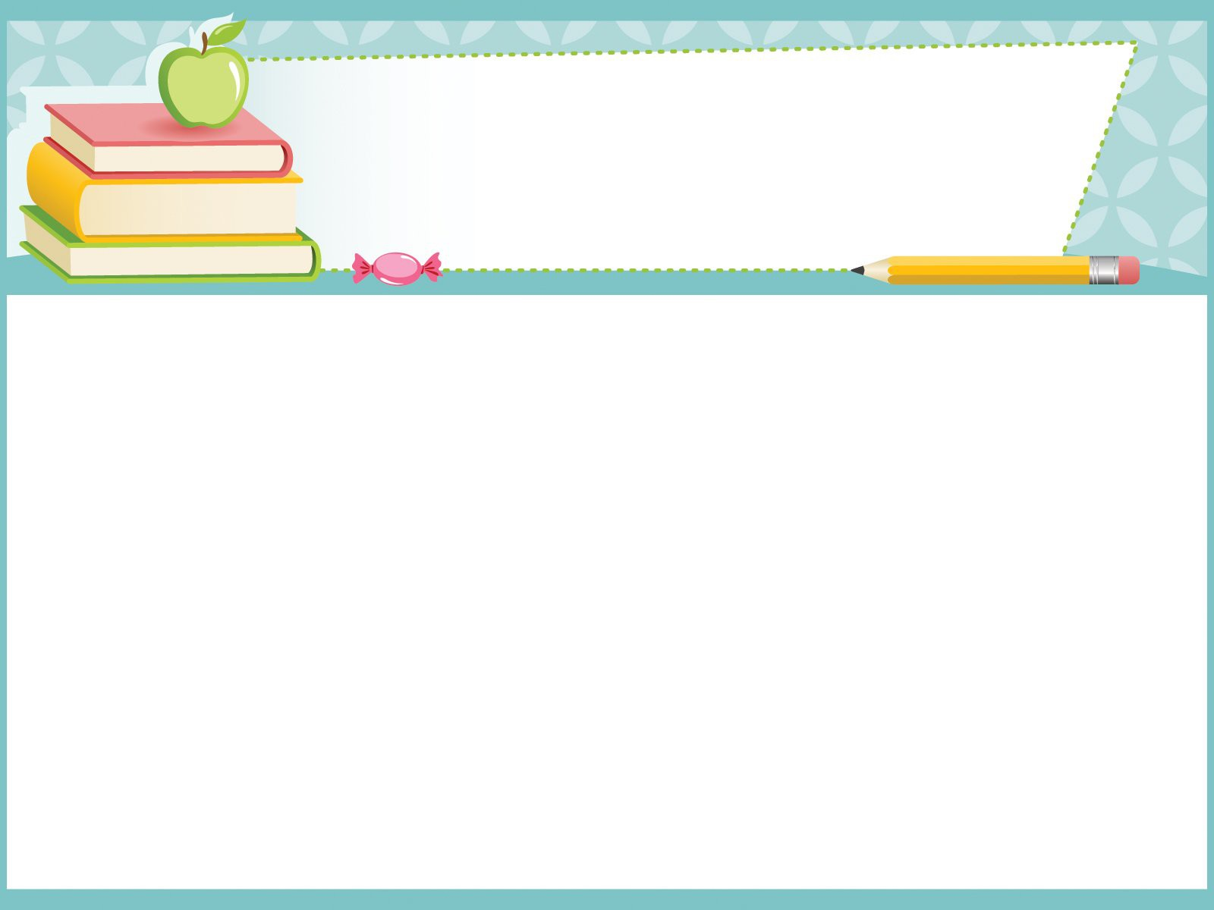
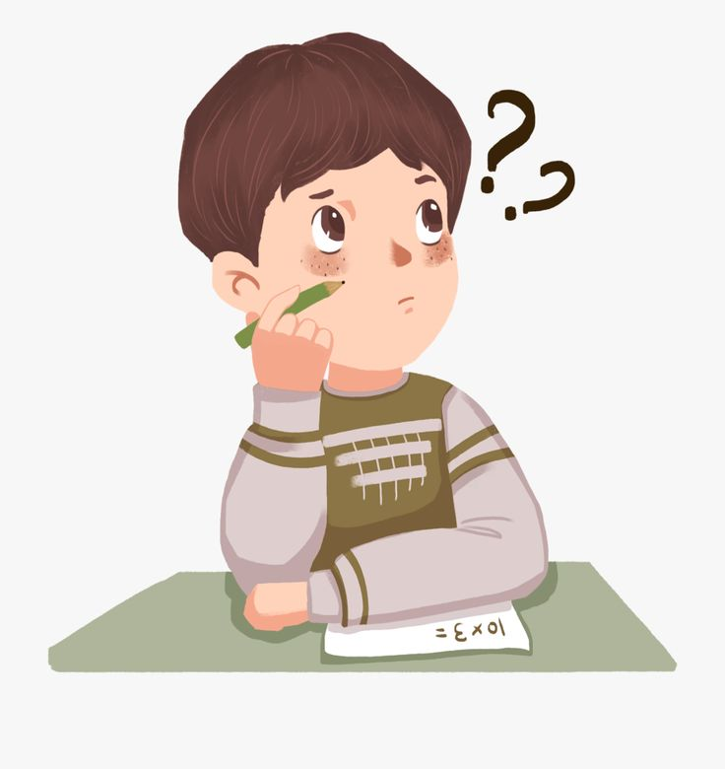
Thảo luận nhóm đôi
+ Các bạn trong hình đang chơi gì?
+ Theo bạn, các bạn chơi đồ chơi như vậy có an toàn không?
+ Bạn hãy dự đoán điều gì sẽ xảy ra khi các bạn chơi như vậy?
+ Nếu bạn là bạn đó, bạn sẽ chơi đồ chơi thế nào cho an toàn?

Slide 9
Các bạn trong hình đang chơi gì?
Theo bạn, các bạn chơi đồ chơi như vậy có an toàn không?
Bạn hãy dự đoán điều gì sẽ xảy ra khi các bạn chơi như vậy?
Nếu bạn là bạn đó, bạn sẽ chơi đồ chơi thế nào cho an toàn?
Notes:
Hình a: Các bạn đang chơi Ô tô điều khiển dưới trời mưa, đây là cách chơi không an toàn. Vì Ô tô bị ướt sẽ bị hỏng. Nếu em là các bạn, em sẽ chờ khi trời tạnh mưa và chọn nơi khô ráo để chơi trò chơi.
Hình b: Các bạn đang chơi thả diều giấy ngay dưới các đường dây điện, nên đây không phải là cách chơi an toàn. Cách chơi này khiến cho diều dễ bị mắc vào đường dây điện. Nếu em là các bạn, em sẽ chọn nơi thông thoáng, không vướng dây điện và cây cối để thả diều.
Hình c: Bạn nhỏ trong hình đang lắp ráp mô hình. Mẹ bạn nhỏ đang nhắc bạn ý đi ngủ sớm vì bạn đã chơi đồ chơi rất lâu rồi và đêm đã khuya muộn. Cách chơi của bạn như vậy sẽ gây ảnh hưởng đến sức khỏe của bạn. Nếu em là bạn, em sẽ sắp xếp thời gian chơi hợp lý hơn, đảm bảo sức khỏe bản thân.
Hình d: Hai anh em đang chơi gấu bông và đồ chơi nấu ăn. Người anh ném gấu bông vào người em. Việc làm này là không tốt vì không những làm hỏng đồ chơi mà còn có thể gây tai nạn cho người em. Nếu em là người anh, em sẽ chơi đồ chơi cẩn thận, giữ gìn hơn, không quăng, ném đồ chơi như vậy.

Slide 10
Các bạn đang chơi Ô tô điều khiển dưới trời mưa, đây là cách chơi không an toàn. Vì Ô tô bị ướt sẽ bị hỏng.
Các bạn đang chơi thả diều giấy ngay dưới các đường dây điện, nên đây không phải là cách chơi an toàn. Cách chơi này khiến cho diều dễ bị mắc vào đường dây điện.

Slide 11
Bạn nhỏ trong hình đang lắp ráp mô hình. Mẹ bạn nhỏ đang nhắc bạn ý đi ngủ sớm vì bạn đã chơi đồ chơi rất lâu rồi và đêm đã khuya muộn. Cách chơi của bạn như vậy sẽ gây ảnh hưởng đến sức khỏe của bạn.
Hai anh em đang chơi gấu bông và đồ chơi nấu ăn. Người anh ném gấu bông vào người em. Việc làm này là không tốt vì không những làm hỏng đồ chơi mà còn có thể gây tai nạn cho người em.

Slide 12
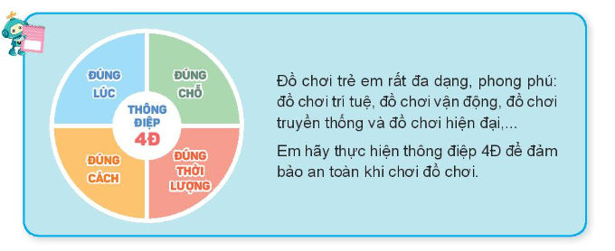
Em cần biết.

Slide 13
Luyện tập
Thực hành nêu một đồ chơi mà em thích và chia sẻ về cách chơi an toàn.

